Slide 1

 | REGISTRE DES STAGIAIRES | Move beyond the sky !
 |  | RH-ENG-05-V01
 |  | 03/03/2026
Titre | Plateforme de Gestion des Business Model
Nature du document | Non Confidentiel
Statut/Version | Initiale
 | Personne/poste | Dates
Rédigé par | GBANDI WAKE | 22/05/2026
Vérifié par | MESSAN Jean-claude
Validé par | MESSAN Jean-claude
Contact de l’entreprise | KYA-Energy Group 08BP 81101 AGOENYIVE, LOGOPE Tél. : +228 70 45 34 81 /99 99 93 80 info@kya-energy.com LOME-TOGO

Slide 2
digitalisation du business MODEL
Présenté par :
GBANDI WAKE
Maître de stage :
MARC LOMOU MESSAN Jean-Claude

Slide 3
Plan
I - Démo

Slide 4




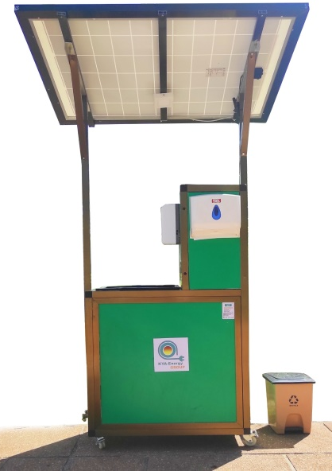
THANK YOU FOR YOUR ATTENTION
+228 70 45 34 81 / 99 99 93 80 info@kya-energy.com / www.kya-energy.com

